Slide 1
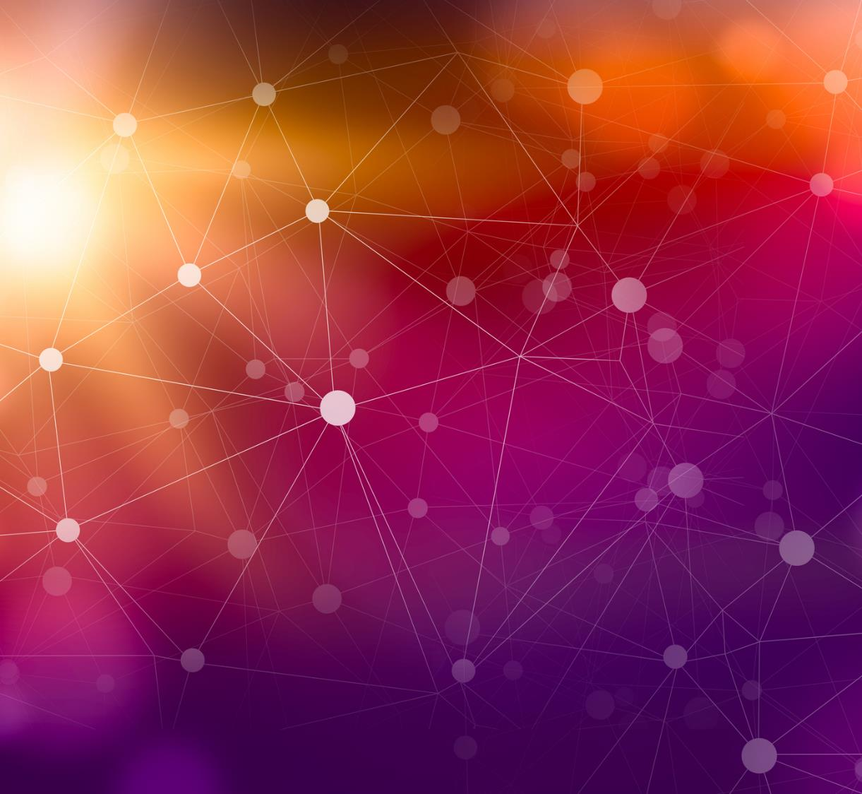
Presentation Title
Δημήτρης Κυριάκου

Slide 2
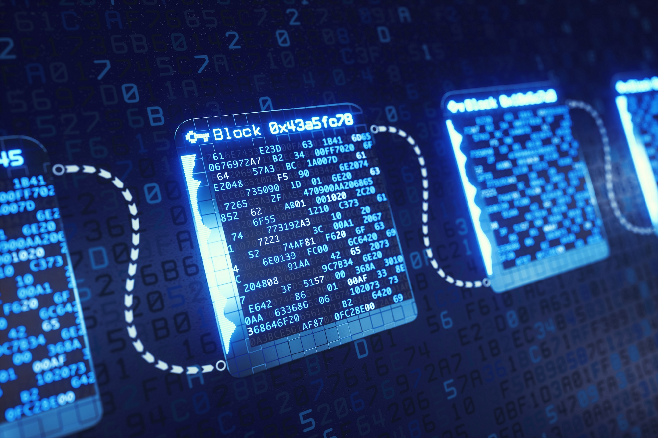
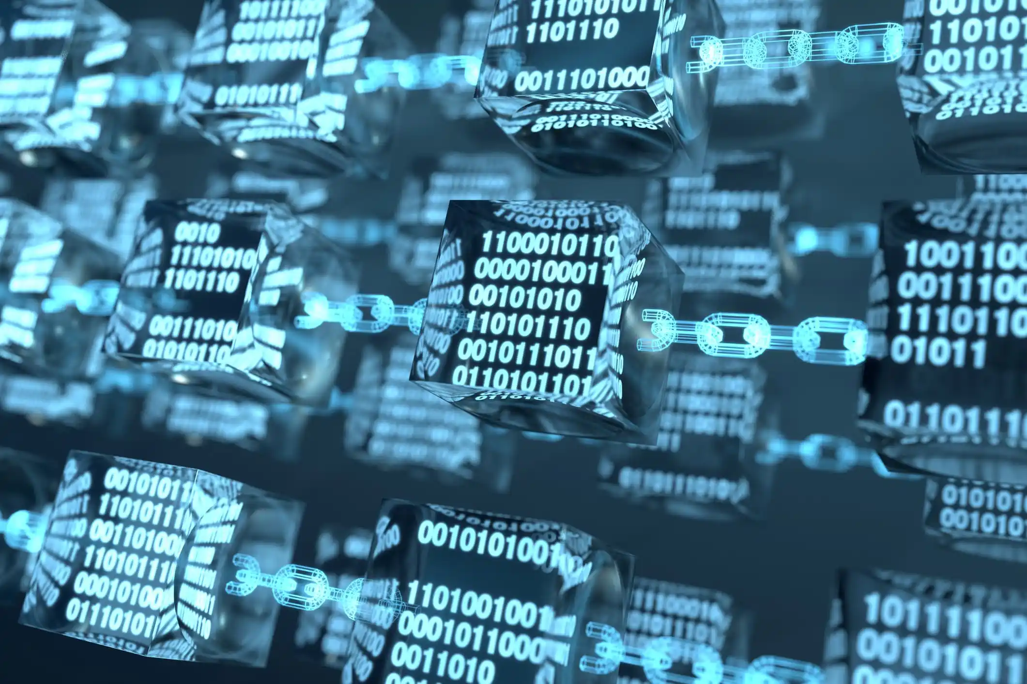
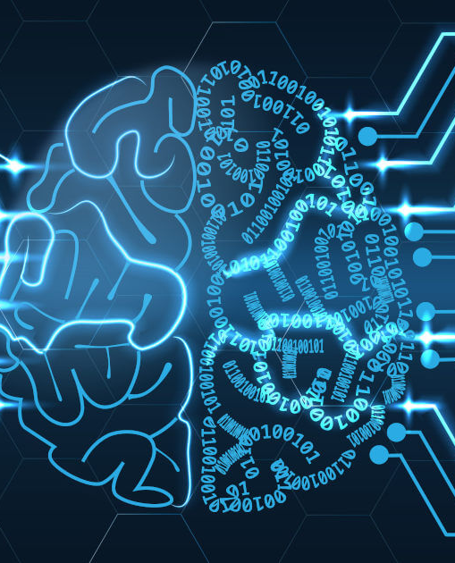
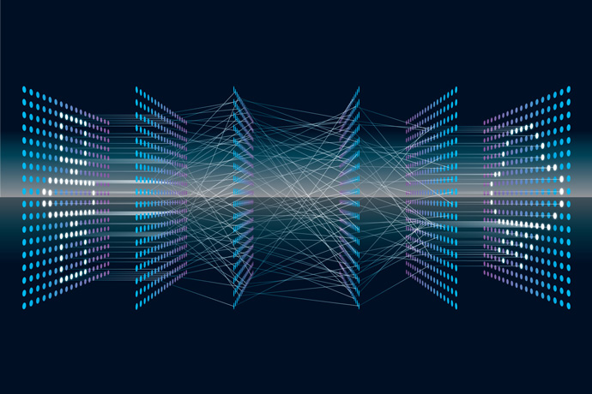
Εισαγωγή
Σκοπός της διπλωματικής εργασίας ήταν η μελέτη του συνδυασμού των τεχνολογιών της Μηχανικής Μάθησης και του Blockchain. Στα πλαίσια της εργασίας δημιουργήθηκε μία εφαρμογή που αξιοποιεί συστήματα Blockchain για την εκπαίδευση και βελτίωση μοντέλων μηχανικής μάθησης

Slide 3
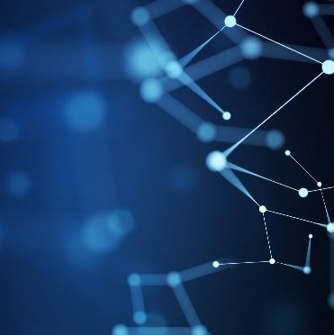
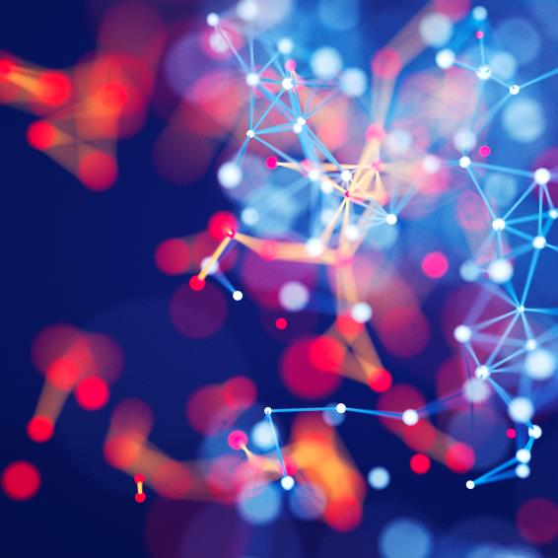
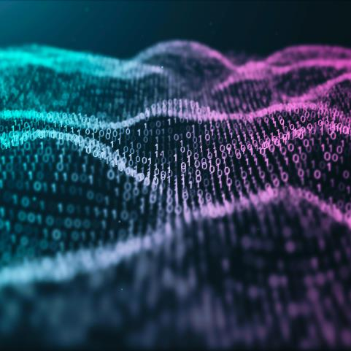
Περιεχόμενα
1. Χρονοδιάγραμμα εργασίας
2. Βασικές Έννοιες
3. Εφαρμογή DEMOS
4. Παρουσίαση εφαρμογής
5. Συμπεράσματα

Slide 4
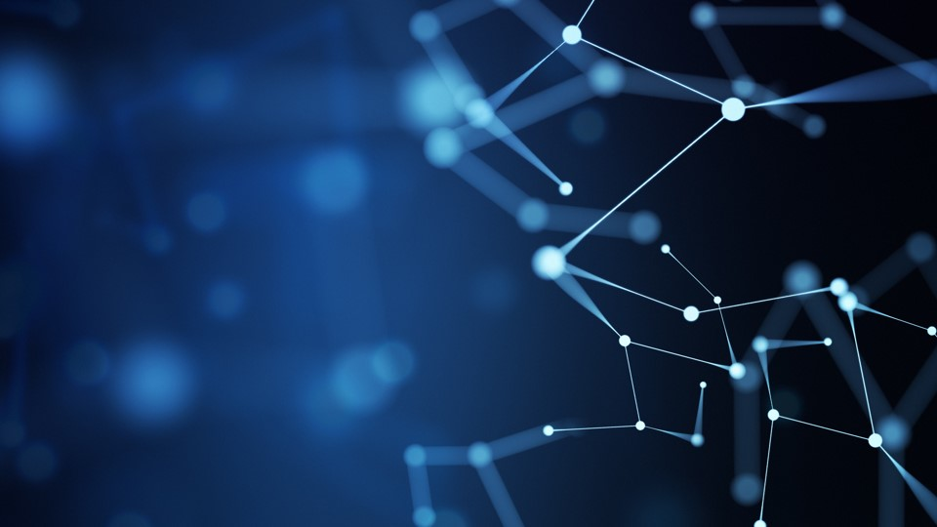
1. Χρονοδιάγραμμα εργασίας

Slide 5
Χρονοδιάγραμμα εργασίας
Δημιουργία Blockchain backend
Συγγραφή Κειμένου – Θεωρία
Δημιουργία backend Νευρωνικού Δικτύου
Μελέτη θεωρίας Blockchain
Αρχική προσέγγιση εργασίας
Δημιουργία frontend
Συγγραφή Κειμένου - Υλοποίηση
Μελέτη Μοντέλων Νευρωνικών Δικτύων

Slide 6
2. Βασικές Έννοιες
Τι είναι Blockchain
Τι είναι Ethereum
Blockchain και Μηχανική Μάθηση

Slide 7
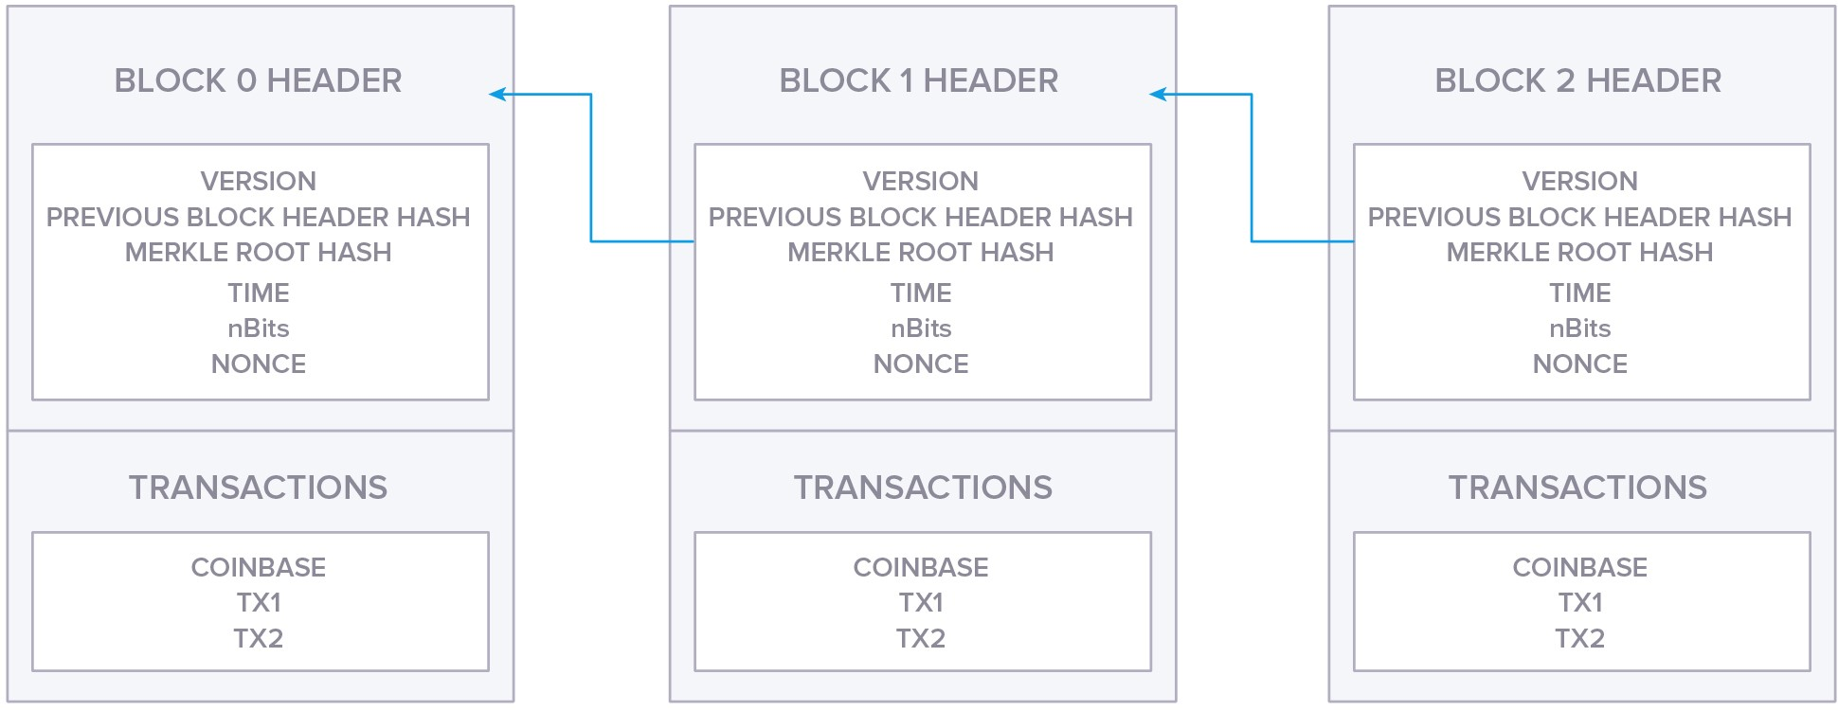
Blockchain
Το Blockchain είναι ένα αμετάβλητο κατανεμημένο καθολικό (immutable distributed ledger)
Το δίκτυο Blockchain αποτελείται από υπολογιστικές μονάδες που εκτελούν, καταγράφουν και επιβεβαιώνουν συναλλαγές
Αποτελείται από blocks τα οποία περιέχουν δεδομένα (στοιχεία συναλλαγών) και είναι ενωμένα δημιουργώντας μια αλυσίδα
Υπάρχει ένα πρωτόκολλο συναίνεσης (consensus protocol) που εξασφαλίζει ότι η κατάσταση του δικτύου είναι μοναδική και κοινώς αποδεκτή

Slide 8

Ethereum
Το Ethereum είναι ένα Blockchain που διαφέρει από τα υπόλοιπα
Προσφέρει δυνατότητα προγραμματισμού χρησιμοποιώντας μια Turing Complete γλώσσα για τη δημιουργία Smart Contracts
Τα Smart Contracts είναι προγράμματα στο δίκτυο του Ethereum που μπορούν να εκτελεστούν από τους κόμβους
Συνδυάζοντας Smart Contracts με περιβάλλον διεπαφής μπορούν να δημιουργηθούν αποκεντρωμένες εφαρμογές (dApps – Decentralized Applications)

Slide 9
Μηχανική Μάθηση και Blockchain
BC
Μηχανική Μάθηση
Blockchain
Πολλές και απαιτητικές πράξεις
Απαίτηση για μεγάλο όγκο δεδομένων
Απαίτηση ποιοτικών δεδομένων
Καταμερισμός εργασίας
Παραγωγή μεγάλου όγκου δεδομένων
Συνεχής έλεγχος ποιότητας δεδομένων
ΜΜ

Slide 10
3. Εφαρμογή DEMOS
Πρόβλημα
Κεντρική ιδέα
Τύποι χρηστών
Μηχανισμός Κινήτρου
Μοντέλο Νευρωνικού Δικτύου
Υλοποίηση

Slide 11
Πρόβλημα
Στόχος κάθε μοντέλου Μηχανικής Μάθησης είναι η βελτίωση της απόδοσής του. Μέσα από αυτή τη διπλωματική εργασία διερευνήθηκαν τρόποι με τους οποίους θα μπορούσαν να αξιοποιηθούν συστήματα Blockchain για την εκπαίδευση και βελτίωση τέτοιων μοντέλων Μηχανικής Μάθησης.
Μία κύρια μέθοδος βελτίωσης της απόδοσης είναι μέσω του εμπλουτισμού του συνόλου δεδομένων εκπαίδευσης. Η συλλογή δεδομένων εκπαίδευσης είναι μια απλή αλλά χρονοβόρα διαδικασία και είναι απαραίτητο να γίνει καλή αξιολόγηση των δεδομένων. Αυτό την καθιστά δύσκολη όταν γίνεται από ένα και μόνο χρήστη.
Ως εκ τούτου δημιουργήθηκε το DEMOS (Distributedly Enhanced Machine learning Optimization System) ή αλλιώς Κατανεμημένα Ενισχυμένο Σύστημα Βελτιστοποίησης Μηχανικής Μάθησης
Το DEMOS χρησιμοποιείται για τη συνεχή συλλογή δεδομένων εκπαίδευσης, την επανεκπαίδευση μοντέλων ΝΔ αλλά και την επαναξιολόγησή τους

Slide 12
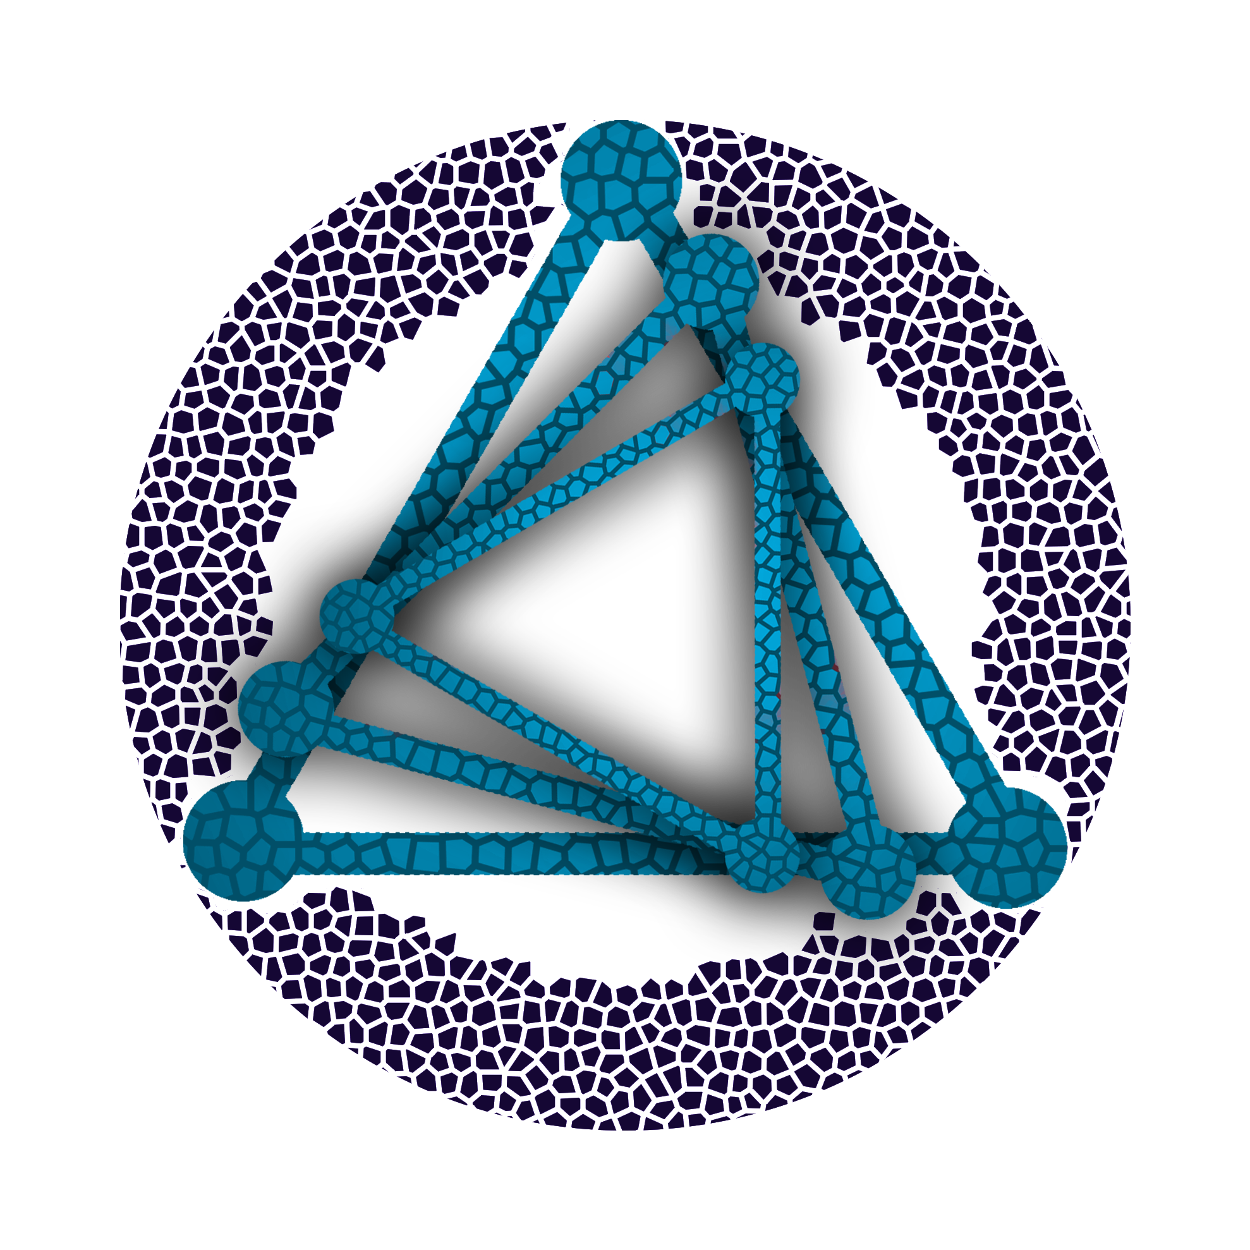
Κεντρική ιδέα
DEMOS
Ένας κόμβος αιτείται τη συλλογή δεδομένων εκπαίδευσης για κάποιο μοντέλο ΝΔ επιβλεπόμενης μάθησης
1
2
Οι κόμβοι του δικτύου προσφέρουν και επαληθεύουν νέα δεδομένα εκπαίδευσης
3
Το μοντέλο επανεκπαιδεύεται με τα νέα δεδομένα και επαναξιολογείται η ακρίβειά του

Slide 13
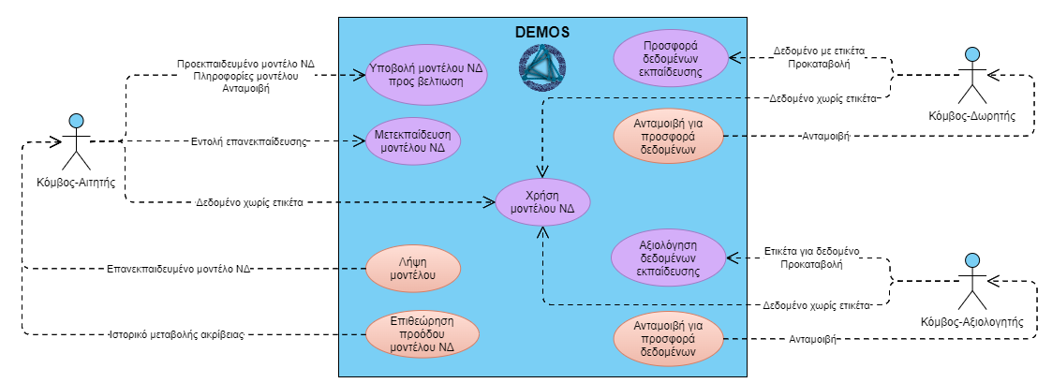
Διάγραμμα τύπων χρηστών

Slide 14
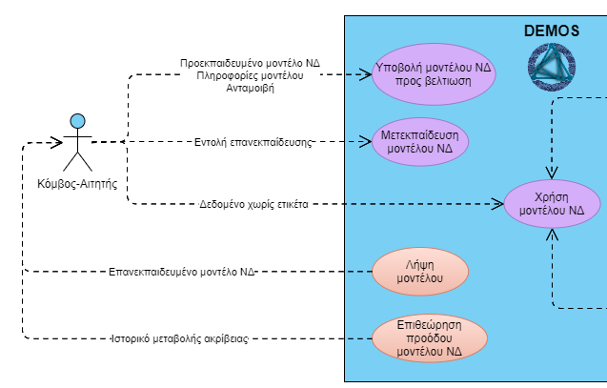
Κόμβος - Αιτητής

Slide 15
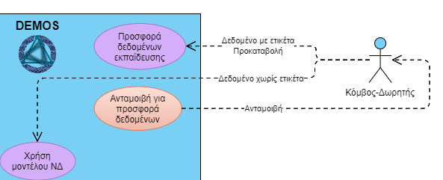
Κόμβος - Δωρητής

Slide 16
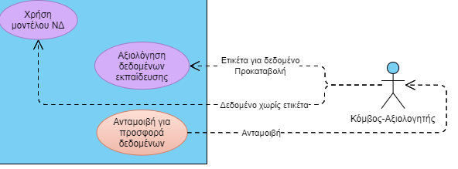
Κόμβος - Αξιολογητής

Slide 17
Μηχανισμός Κινήτρου
Προσφέρει οικονομικά κίνητρα ώστε να ενθαρρύνει την ορθή χρήση και να τιμωρεί την κακόβουλη ως εξής:
1
Ο Κόμβος-Αιτητής θέτει τον αριθμό ψήφων για επικύρωση δεδομένων $Μ$
2
Ένας Κόμβος-Δωρητής προσφέρει κάποιο δεδομένο με αντίστοιχη ετικέτα $Ε$
3
Οι Κόμβοι-Αξιολογητές ψηφίζουν την ετικέτα που πιστεύουν ότι είναι καταλληλότερη για το δεδομένο (χωρίς να βλέπουν την $Ε$)
4
Κάποια πιθανή ετικέτα $Ε′$ μαζεύει $Μ$ ψήφους και το δεδομένο θεωρείται πλέον επικυρωμένο
5
Αν $Ε^{′}=Ε$ ο κόμβος-δωρητής ανταμείβεται
6
Οι Κόμβοι-Αξιολογητές που ψήφισαν την $Ε′$ ανταμείβονται

Slide 18
Μοντέλο Νευρωνικού Δικτύου
Το μοντέλο που χρησιμοποιεί το DEMOS βασίζεται στο μοντέλο αναπαράστασης φυσικής γλώσσας BERT
Χρησιμοποιείται για NLP προβλήματα και συγκεκριμένα προβλήματα ανάλυσης συναισθημάτων (sentiment analysis)
Είναι μοντέλο επιβλεπόμενης μάθησης επομένως τα δεδομένα κατηγοριοποιούνται σε κάποιες προεπιλεγμένες κατηγορίες
Η αξιολόγηση της επίδοσης των μοντέλων γίνεται με τη μετρική Ακρίβειας και ένα προαποθηκευμένο σύνολο δεδομένων αξιολόγησης (test dataset)
Τα δεδομένα εκπαίδευσης είναι προτάσεις με την αντίστοιχη ετικέτα
Τα μοντέλα προεκπαιδεύονται πριν φορτωθούν στο DEMOS

Slide 19
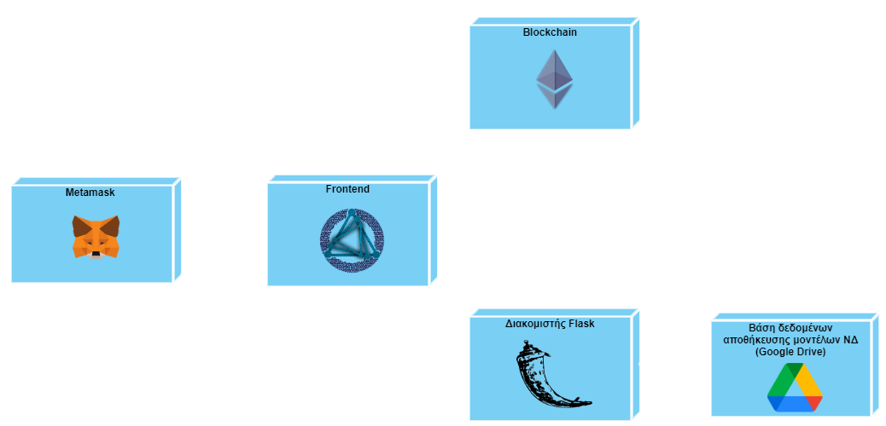
Υλοποίηση

Slide 20
4. Παρουσίαση εφαρμογής

Slide 21
DEMOS

Slide 22
5. Συμπεράσματα

Slide 23
Συμπεράσματα
1
Η συνεχής ανανέωση του συνόλου δεδομένων εκπαίδευσης βελτιώνει την επίδοση
Για επανεκπαίδευση με λίγα δεδομένα η μεταβολή στην ακρίβεια είναι μικρή και μπορεί να είναι και αρνητική
Το Blockchain ΔΕΝ είναι βάση δεδομένων γι’ αυτό απαιτεί πολύ προσεκτικός σχεδιασμός των δομών δεδομένων
Στο Blockchain πρέπει να αποθηκεύονται μόνο τα απαραίτητα γιατί τα κόστη συναλλαγών είναι σημαντικά
Απαιτείται διεξοδική μελέτη για τον καθορισμό των τιμών προκαταβολής και ανταμοιβής
Χρειάζεται μια ισορροπία μεταξύ των υπολογισμών που γίνονται στο Blockchain, αυτών που γίνονται στο frontend και αυτών που γίνονται σε κάποιο εξωτερικό διακομιστή
2
3
4
5
6

Slide 24
Πλεονεκτήματα κατανεμημένου συστήματος
1
Η χρονοβόρα και άχαρη συλλογή και αξιολόγηση δεδομένων γίνεται πολύ πιο γρήγορα και έγκυρα
2
Ο Κόμβος-Αιτητής αφιερώνει χρόνο σε πιο εξειδικευμένες διαδικασίες εκπαίδευσης (όπως το fine tuning)
3
Ποικιλομορφία από την κατανεμημένη συλλογή δεδομένων άρα πολύπλευρη εκπαίδευση του μοντέλου
4
Ενδελεχής ποιοτικός έλεγχος των μοντέλων γιατί γίνεται από πολλούς χρήστες

Slide 25
Πλεονεκτήματα Blockchain
Δεν απαιτείται σύνδεση σε ηλεκτρονικό περιβάλλον τράπεζας για τις συναλλαγές
Τα δεδομένα δεν μπορούν να διαγραφούν ή να παραποιηθούν
Η δημιουργία των smart contracts είναι εύκολη και προσαρμόσιμη στις ανάγκες της εφαρμογής
Το υπόλοιπο των smart contracts λογαριασμών είναι ασφαλές
Κανένας χρήστης δεν αποκλείεται από τη χρήση της εφαρμογής
Οι κόμβοι διατηρούν την ανωνυμία τους

Slide 26
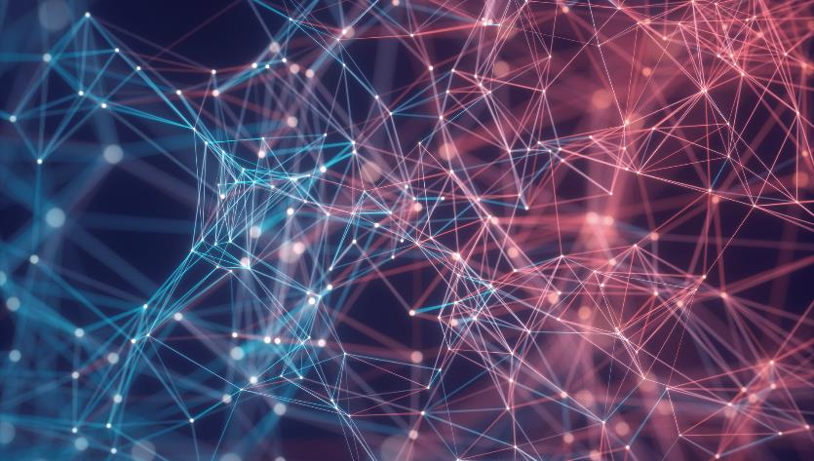
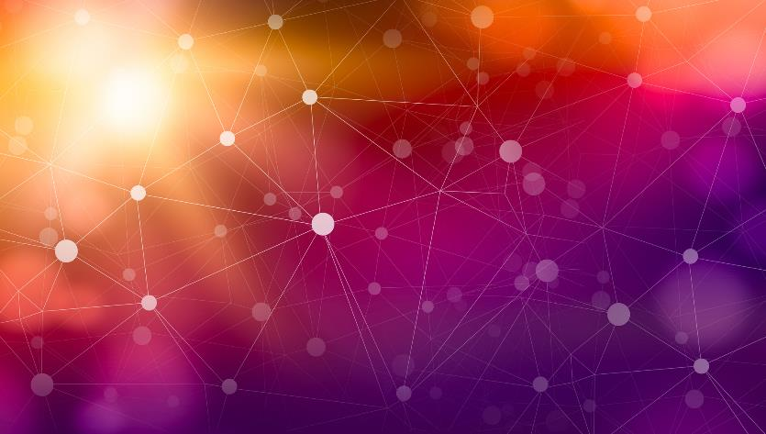
Σας ευχαριστώ για την προσοχή σας
Δημήτρης Κυριάκου
https://gitlab.com/netmode/blockchain-ml

